Slide 1
6. Структуры данных

Slide 2
Java Collections Framework
Обзор
Коллекция – контейнер однотипных элементов, представленный в виде объекта
Java Collections Framework обеспечивает единый подход для хранения, извлечения и управления набором данных
Интерфейсы
Реализации
Алгоритмы

Slide 3
Java Collections Framework
Преимущества
Позволяет сосредоточится на функциональности, а не на деталях реализации
Высокая производительность
Множество готовых реализаций
Понятное и схожее API

Slide 4
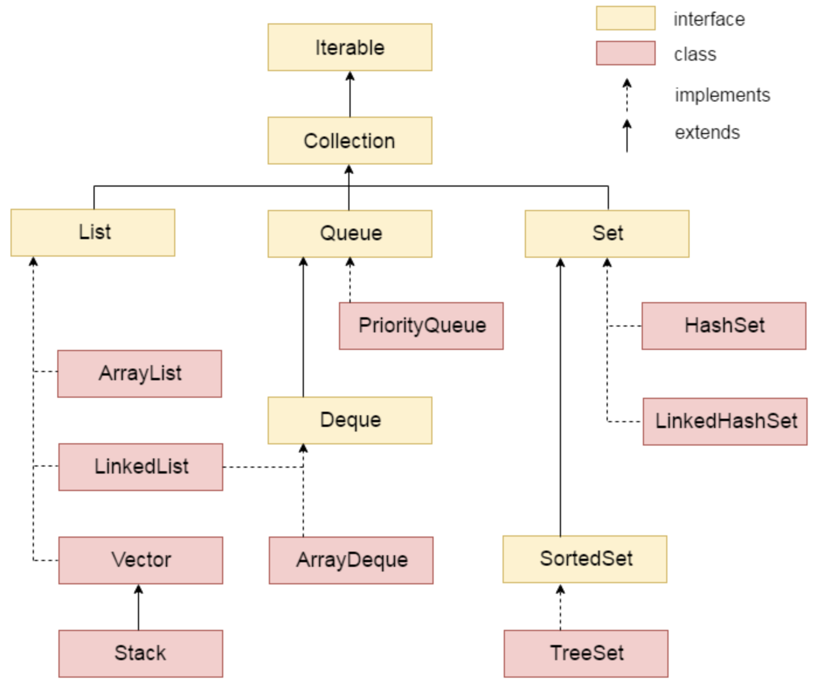
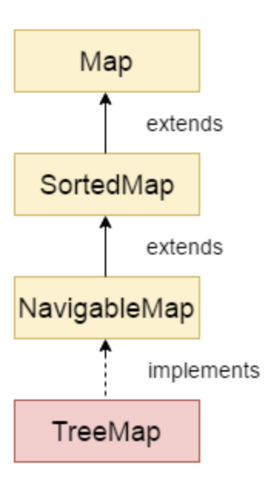
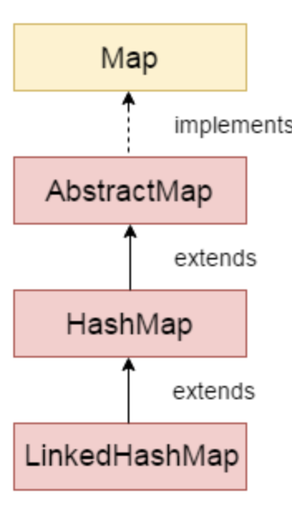
Java Collections Framework
Способы обхода коллекции:
с помощью итератора
с помощью цикла

Slide 5
Java Collections Framework. Способы обхода коллеций
for-each
for (Object o : collection) {
System.out.println(o);
}
iterator
Iterator<String> iterator = collection.iterator();
while (iterator.hasNext()) {
String next=iterator.next();
System.out.println(next);
}

Slide 6
Java Collections Framework
java.lang.Iterable<T>
Iterator<T> iterator()
java.util.Iterator<E>
boolean hasNext();
E next();

Slide 7
Java Collections Framework
java.util.Collection<E>
public boolean add(Object element)
public boolean addAll(Collection c)
public boolean remove(Object element)
public boolean removeAll(Collection c)
public boolean retainAll(Collection c)
public int size()
public void clear()
public boolean contains(Object element)
public boolean containsAll(Collection c)
public Iterator iterator()
public Object[] toArray()
public boolean isEmpty()
public boolean equals(Object element)
public int hashCode()
Основные методы работы
с коллецией, общие для
всех реализаций интерфейса

Slide 8
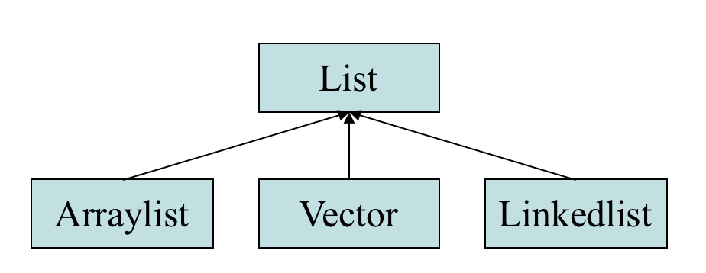
Java Collections Framework
List – упорядоченный набор элементов
доступ по индексу
может содержать дубликаты
вставка и удаление в любое место списка

Slide 9
Java Collections Framework. List
Основные алгоритмы:
sort — сортировка списка (сортировка слиянием)
shuffle — перемешивание списка в случайном порядке
reverse — обратный порядок элементов в списке
rotate — смещение элементов списка на указанную дистанцию
swap — поменять местами элементы списка
replaceAll — заменить все
fill — заменить все элементы списка на указанный
copy — копирование одного списка в другой
binarySearch — поиск элемента (бинарный поиск)
indexOfSubList — получение индекса первого элемента подсписка
lastIndexOfSubList — получение индекса последнего элемента подсписка.

Slide 10
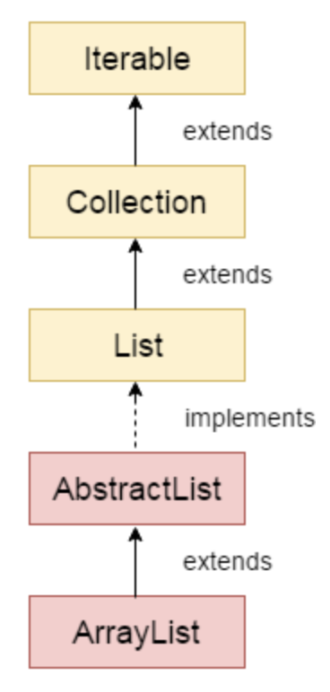
Java Collections Framework. List
ArrayList – динамический массив данных
размер изменяется автоматически
может содержать null
доступ по индексу за константное время O(1)
вставка удаление в любое место

Slide 11
Java Collections Framework. ArrayList. Примеры
public class CollectionDemoArrayList1 { public static void main(String[] args) { List<Integer> list1 = new ArrayList<>(); for (int i = 0; i < 5; i++) { list1.add(i); } List<Integer> list2 = new ArrayList<>(); for (int i = 6; i <= 10; i++) { list2.add(i); } System.out.println(list1); list1.addAll(list2); System.out.println(list1); } }
[0, 1, 2, 3, 4]
[0, 1, 2, 3, 4, 6, 7, 8, 9, 10]

Slide 12
Java Collections Framework. ArrayList. Примеры
public class CollectionDemoSort { public static void main(String[] args) { List<String> list1 = new ArrayList<>(Arrays.asList("One", "Two", "Three", "Four", "Five")); Collections.sort(list1); System.out.println(list1); } }
[Five, Four, One, Six, Three, Two]
public class CollectionDemoIndexOf { public static void main(String[] args) { List<String> list1 = new ArrayList<>(Arrays.asList("One", "Two", "Three", "Four", "Five")); System.out.println(list1.indexOf("Three")); System.out.println(list1.indexOf("Zero")); } }
2
-1

Slide 13
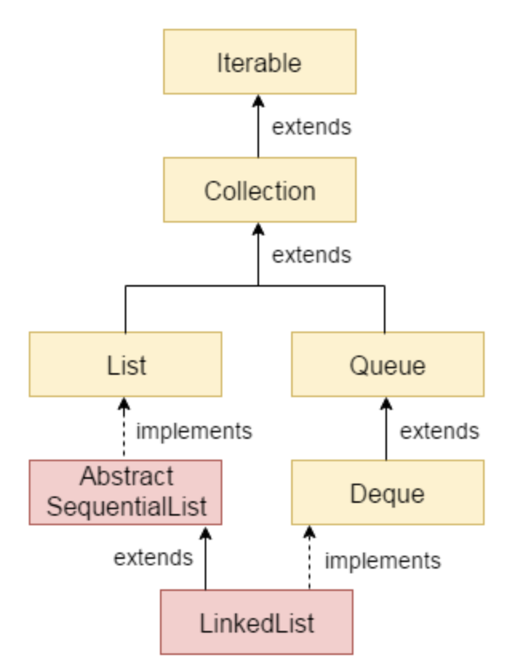
Java Collections Framework. List
LinkedList - динамический массив данных, в основе которого лежит двунаправленный связанный список
сохраняет порядок вставки
может использоваться как список, стек или очередь
операции с серединой списка быстрее чем в ArrayList

Slide 14
Java Collections Framework. LinkedList
Дополнительные методы:
void addFirst(Object o)
void addLast(Object o)
Object getFirst()
Object getLast()
int lastIndexOf(Object o)

Slide 15
Java Collections Framework. LinkedList. Примеры
public class CollectionDemoLinkedList { public static void main(String[] args) { LinkedList<String> list1 = new LinkedList<>(Arrays.asList("One", "Two", "Three", "Four", "Five")); System.out.println(list1.getFirst()); System.out.println(list1.getLast()); } }
One
Five

Slide 16
Java Collections Framework. ArrayList vs LinkedList
ArrayList | LinkedList
1. Для хранения элементов используется динамический массив | Для хранения элементов используется двусвязанный список
2. Манипулирование с данными медленнее, потому что используется массив. Например, при удалении приходится сдвигать всю правую часть | Манипулирование с данными быстрее, потому что нет необходимости сдвигать элементы.
3. Может вести себя только как список, потому что реализует только интерфейс List | Может вести себя как список так и как двунаправленная очередь, потому что реализует оба этих интерфейса List и Deque
4. Лучше подходит для хранения и доступа к данным | Лучше подходит для частого манипулирования данными

Slide 17
Java Collections Framework. LinkedList
Queue – коллекция с предопределенным способом вставки и извлечения элементов (FIFO)
boolean offer(object)
Object poll()
Object element()
Object peek()

Slide 18
Java Collections Framework. Queue. Примеры
public class CollectionDemoQueue { public static void main(String[] args) { Queue<String> queue1 = new PriorityQueue<>(); queue1.offer("One"); queue1.offer("Two"); queue1.offer("Three"); queue1.offer("Four"); queue1.offer("Five"); System.out.println(queue1.poll()); System.out.println(queue1.element()); System.out.println(queue1.peek()); System.out.println(queue1.poll()); System.out.println(queue1); } }
Five
Four
Four
Four[One, Two, Three]

Slide 19
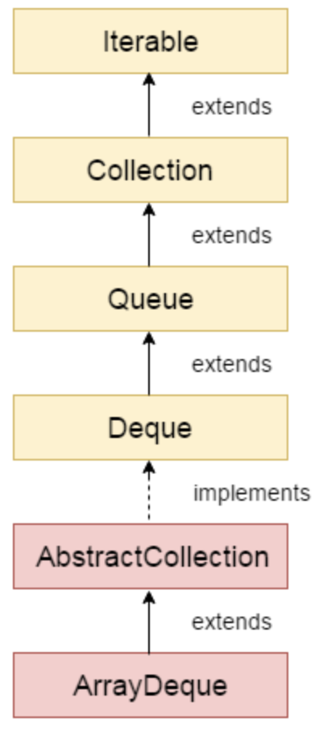
Java Collections Framework. Deque
Deque – double ended queue. Расширяет интерфейс Queue методами, позволяющими реализовать конструкцию вида LIFO (last-in-first-out)
в отличие от Queue можно вставлять как в конец так и в начало очереди
не содержит null-элементы
быстрее чем LinkedList и Stack

Slide 20
Java Collections Framework. Deque
Дополнительные методы
void addFirst(E obj): добавляет элемент в начало очереди
void addLast(E obj): добавляет элемент obj в конец очереди
E getFirst(): возвращает без удаления элемент из головы очереди. Если очередь пуста, генерирует исключениеNoSuchElementException
E getLast(): возвращает без удаления последний элемент очереди. Если очередь пуста, генерирует исключениеNoSuchElementException
boolean offerFirst(E obj): добавляет элемент obj в самое начало очереди. Если элемент удачно добавлен, возвращает true, иначе - false
boolean offerLast(E obj): добавляет элемент obj в конец очереди. Если элемент удачно добавлен, возвращает true, иначе - false
E peekFirst(): возвращает без удаления элемент из начала очереди. Если очередь пуста, возвращает значение null
E peekLast(): возвращает без удаления последний элемент очереди. Если очередь пуста, возвращает значение null
E pollFirst(): возвращает с удалением элемент из начала очереди. Если очередь пуста, возвращает значение null
E pollLast(): возвращает с удалением последний элемент очереди. Если очередь пуста, возвращает значение null
E pop(): возвращает с удалением элемент из начала очереди. Если очередь пуста, генерирует исключениеNoSuchElementException
void push(E element): добавляет элемент в самое начало очереди
E removeFirst(): возвращает с удалением элемент из начала очереди. Если очередь пуста, генерирует исключениеNoSuchElementException

Slide 21
Java Collections Framework. Queue. Примеры
public class CollectionDemoDeque { public static void main(String[] args) { Deque<String> queue1 = new ArrayDeque<>(); queue1.offer("One"); queue1.offer("Two"); queue1.addFirst("Three"); queue1.addFirst("Four"); queue1.addLast("Five"); System.out.println(queue1); } }
[Four, Three, One, Two, Five]

Slide 22
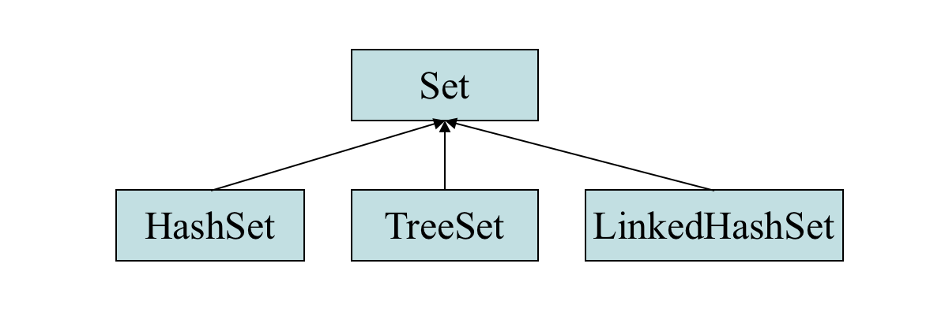
Java Collections Framework
Set - набор элементов, не содержащий дубликатов (множество в математике)

Slide 23
Java Collections Framework. Set
HashSet
Неупорядоченная коллекция
Использует хэш-фуркцию
LinkedHashSet
Порядок элементов при обходе идентичен порядку их добавления
В остальном аналогичен HashSet

Slide 24
Java Collections Framework. HasSet
public class CollectionDemoSet { public static void main(String[] args) { Set<String> set1 = new HashSet<>(); System.out.println(set1.add("Three")); System.out.println(set1.add("Two")); System.out.println(set1.add("One")); System.out.println(set1.add("Three")); System.out.println(set1); } }
public class CollectionDemoLinkedSet { public static void main(String[] args) { Set<String> set1 = new LinkedHashSet<>(); System.out.println(set1.add("Three")); System.out.println(set1.add("Two")); System.out.println(set1.add("One")); System.out.println(set1.add("Three")); System.out.println(set1); } }
true
true
true
false
[One, Two, Three]
true
true
true
false
[Three, Two, One]

Slide 25
Java Collections Framework. Set
TreeSet
Элементы в коллекции отсортированы
доп. методы:
Object first()
Object last()
E lower(E e) - возвращает наибольший элемент в наборе, но строго меньше чём заданный если такого элемента нет, то в результате будет возвращено null
E floor(E e) - возвращает наибольший элемент в наборе, но меньше чём заданный или равный ему, в случае отсутствия такого элемента будет возвращено null
E ceiling(E e) - возвращает ближайший элемент в наборе, но который больше или равняется заданному, в случае отсутствия такого элемента будет возвращено null
E higher(E e) - возвращает ближайший элемент в наборе, но строго больше чём заданный, в случае отсутствия такого элемента будет возвращено null

Slide 26
Java Collections Framework. TreeSet
public class CollectionDemoTreeSet { public static void main(String[] args) { TreeSet<String> set1 = new TreeSet<>(); set1.add("One"); set1.add("Two"); set1.add("Three"); set1.add("Four"); set1.add("Five"); System.out.println(set1); System.out.println(set1.first()); System.out.println(set1.last()); System.out.println(set1.higher("Three")); System.out.println(set1.lower("Four")); } }
[Five, Four, One, Three, Two]
Five
Two
Two
Five

Slide 27
Java Collections Framework
Map - набор данных в виде пар ключ/значение
не может содержать элементы с одинаковыми ключами
ключи и значения могут быть любых типов (в том числе и null)
Удобно использовать для манипуляций с данными по ключу
Map.Entry – единичная запись в Map
Object getKey()
Object getValue()

Slide 28
Java Collections Framework. Map
Основные методы:
Object put(Object key, Object value)
void putAll(Map map)
Object remove(Object key)
Object get(Object key)
boolean containsKey(Object key)
Set keySet()
Set entrySet()

Slide 29
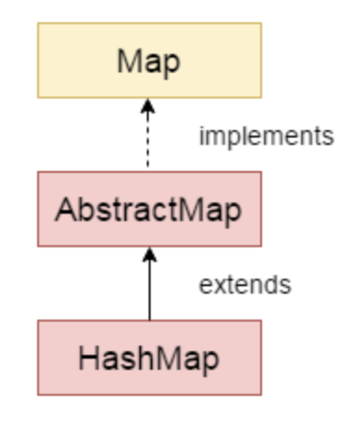
Java Collections Framework
HashMap – реализация интерфейса Map, основанная на хэш-таблице
содержит данные основанные на ключе
содержит только уникальные ключи
может содержать один null-ключ и множество null-значений
порядок со временем не гарантирован
K – тип ключа
V – тип значения

Slide 30
Java Collections Framework. HashMap
public class CollectionDemoMap { public static void main(String[] args) { Map<Integer, String> map1 = new HashMap<>(); map1.put(2, "Two"); map1.put(4, "Four"); map1.put(5, "Five"); map1.put(1, "One"); map1.put(3, "Three"); System.out.println(map1); } }
{1=One, 2=Two, 3=Three, 4=Four, 5=Five}

Slide 31
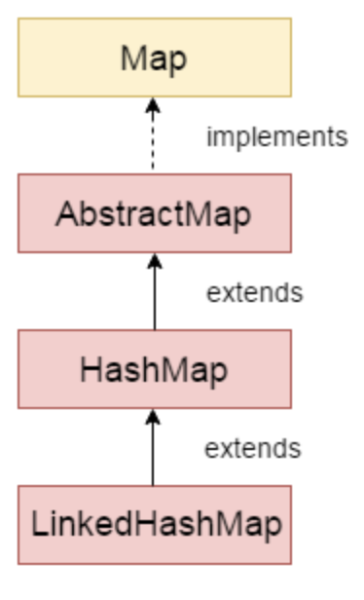
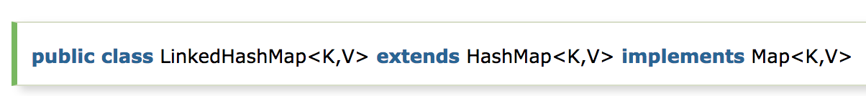
Java Collections Framework
LinkedHashMap - то же самое, что и HasMap, только сохраняет порядок добавления элементов

Slide 32
Java Collections Framework. HashMap
public class CollectionDemoMap { public static void main(String[] args) { Map<Integer, String> map1 = new HashMap<>(); map1.put(2, "Two"); map1.put(4, "Four"); map1.put(5, "Five"); map1.put(1, "One"); map1.put(3, "Three"); System.out.println(map1); } }
{2=Two, 4=Four, 5=Five, 1=One, 3=Three}

Slide 33
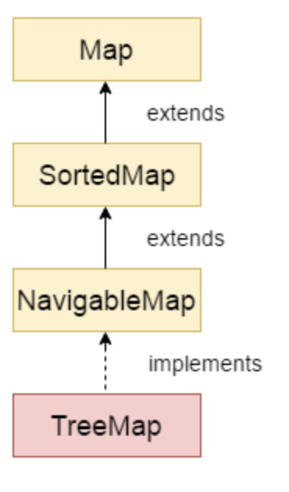
Java Collections Framework
TreeMap – отсортированный HashMap
в отличие от HashMap не может содержать null-ключ
содержит значения в отсортированном порядке (по возрастанию)

